Slide 1
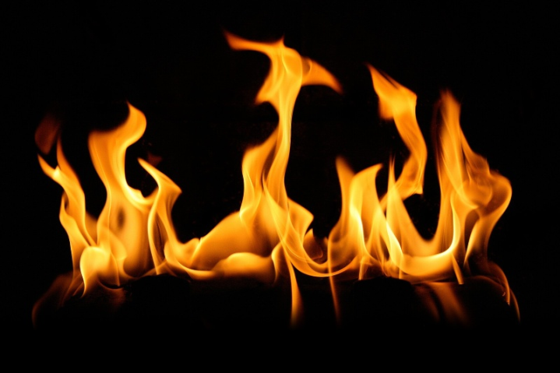
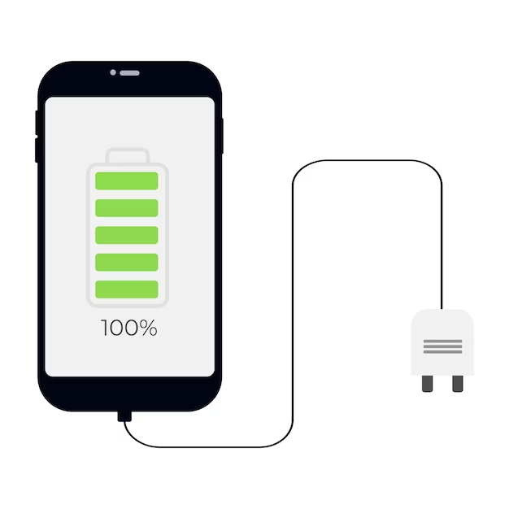
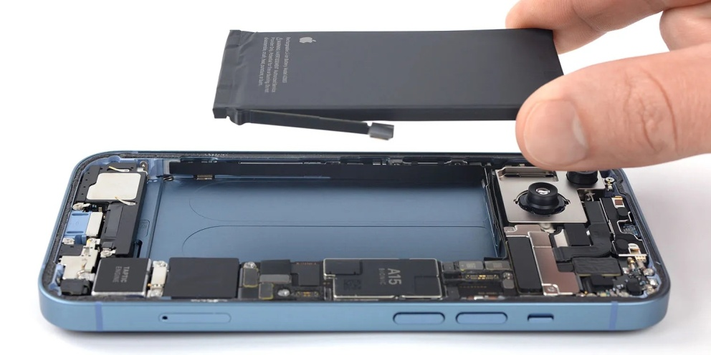
nevyhořte

Slide 2
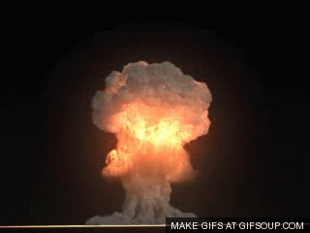
Jak správně nabít telefon
Když to jde, vždy používejte originální nabíjecí kabel a adaptér.
Pokud potřebujete nový adaptér, kupujte ho od stejného výrobce jako vaše zařízení.
Vždy dodržujte doporučený maximální nabíjecí proud.
Neponechávejte zařízení v nabíječce déle, než je nutné.
Pokud neplánujete zařízení používat dlouho, dobijte baterii na zhruba 50 % a průběžně ji dobíjejte.

Slide 3
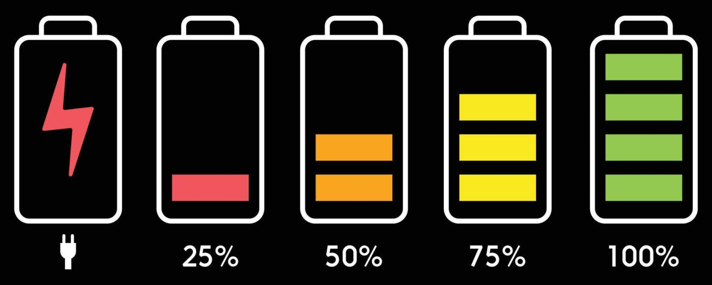
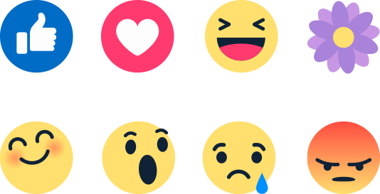
JAK ZABRÁNIT PŘEHŘÁTÍ
Vyhněte se přímému slunečnímu záření: Jednou z hlavních příčin přehřátí mobilních telefonů je vystavení přímému slunečnímu záření. ...
2. Odstraňte nepotřebné aplikace: Příliš mnoho spuštěných aplikací najednou může zatěžovat procesor telefonu a způsobovat jeho větší zahřívání. ...
3. Vypněte nepotřebné funkce: K přehřívání mohou přispívat i funkce, jako je Bluetooth, GPS a Wi-Fi. ...

Slide 4
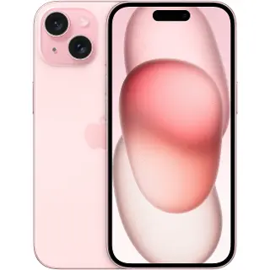
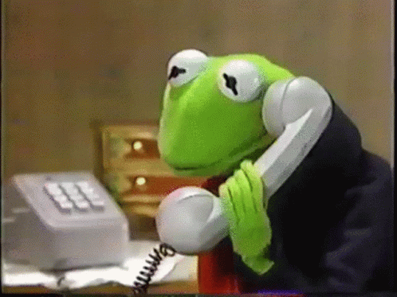
Jak šetřit baterii
Zkontrolujte, co baterii spotřebovává V Nastavení telefonu přejděte do nabídky Baterie (případně ještě rozklikněte Využití baterie). ...
Zregulujte používání žravých aplikací ...
Aktualizujte aplikace ...
Opatrně na miniaplikace ...
Pozor na vysoké a nízké teploty ...
Popřemýšlejte nad regulací jasu ...
Nastavte vypnutí displeje na krátkou dobu …
Nepoužívejte „živé tapety“ ...

Slide 5
Zajímavosti
První mobilní telefon: První komerčně dostupný mobilní telefon byl Motorola DynaTAC 8000X, který byl uveden na trh v roce 1983. Měřil 25 cm na výšku, vážil 1,1 kg a měl cenu kolem 4 000 USD. Baterie vydržela pouze 30 minut hovoru.
Větší než lidé: V roce 2021 bylo na světě více mobilních telefonů než lidí. Odhaduje se, že počet mobilních telefonů na planetě přesahuje 8 miliard, což je více než počet obyvatel Země.
Rychlý vývoj: Zatímco mobilní telefony byly původně určeny pouze k volání, dnes slouží k mnoha účelům – od komunikace, zábavy, fotografování po práci s aplikacemi, navigaci a dokonce i platbami.
Smartphony a rozlišení obrazovky:
Rozlišení obrazovky mobilních telefonů se neustále zlepšuje. Některé modely dnes nabízejí Ultra HD (4K) displeje, což znamená, že každý pixel je jemněji zobrazen než kdy dříve.

Slide 6
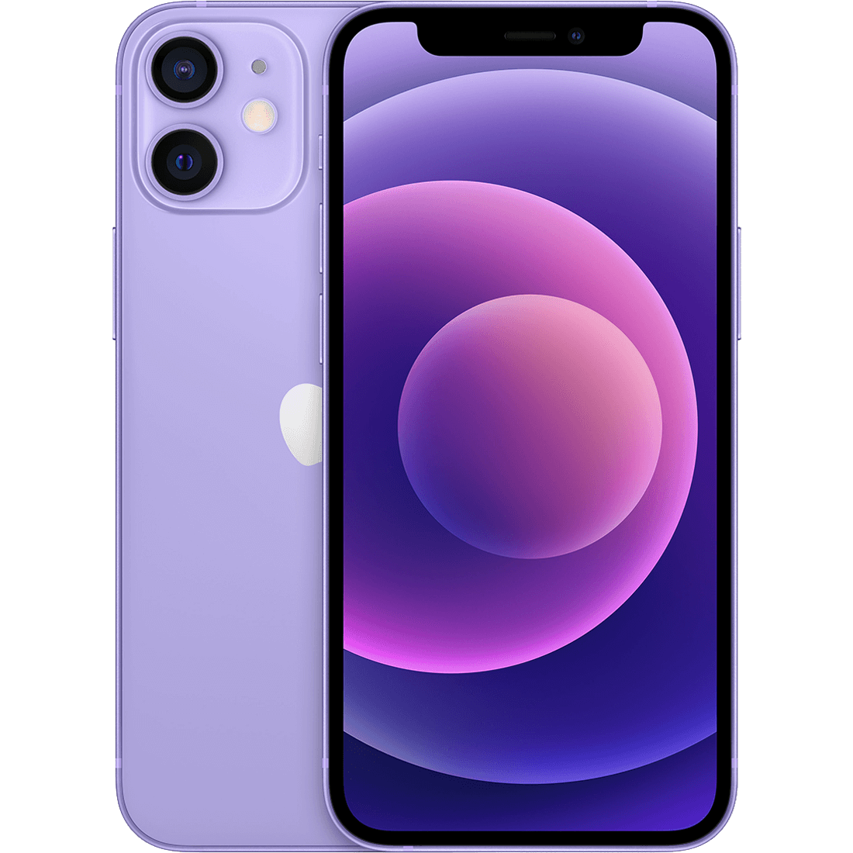
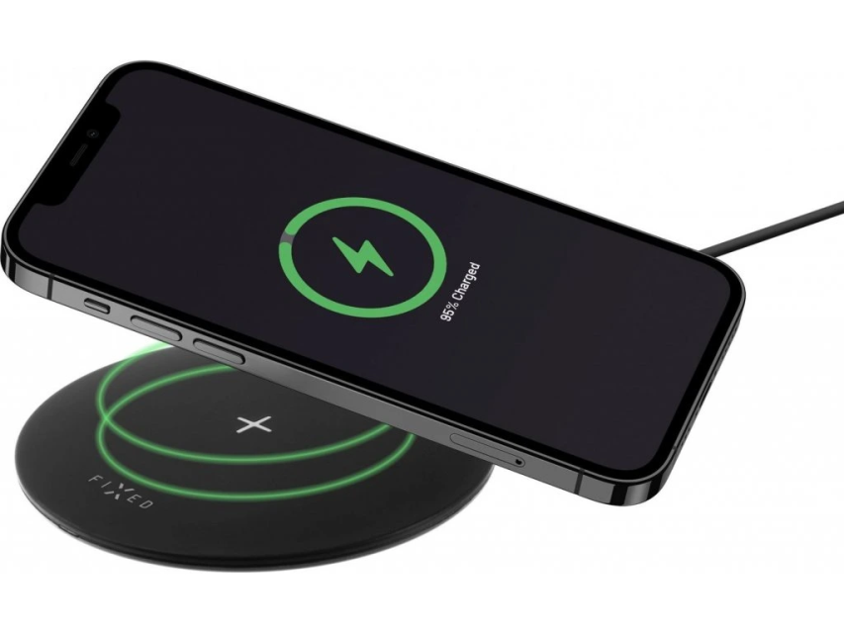
UŽ VÍM, JAK SPRÁVNĚ NABÍT MOBIL

